Slide 1
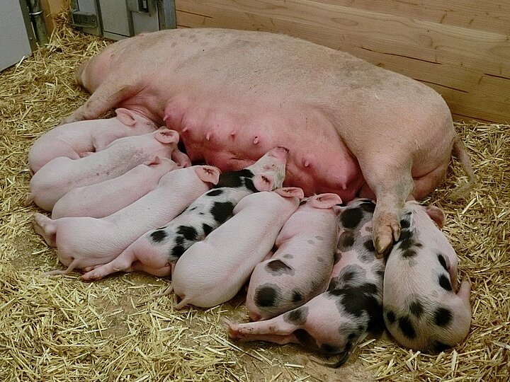
Bio - Schweinehaltung
Rund 3% der Schweine in Österreich werden biologisch gehalten
Vermarktung über Bioschwein Austria
Mitgliedschaft bei BIO Austria verpflichtend (oder anderer Bio-Verband)

Slide 2
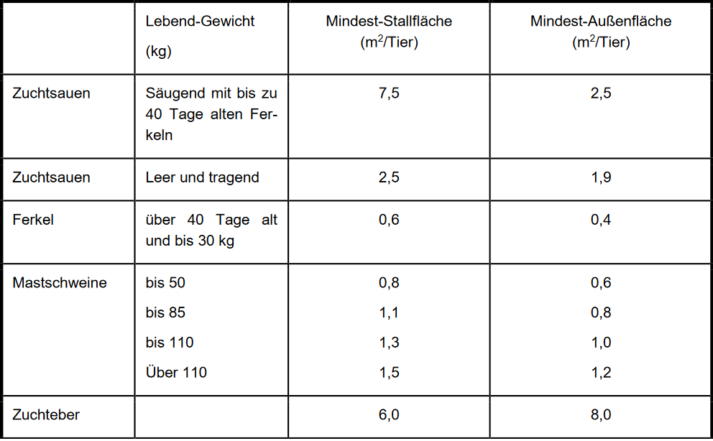
Haltungsvorschriften

Slide 3
Haltung
Liegefläche mit Einstreu verpflichtend
Spalten wären bei bis zu 50% der Fläche erlaubt, sind aber durch Einstreu kaum möglich
Mindestens 50% der Auslauffläche dürfen NICHT überdacht sein
Auslauf muss keine Weide sein
Eingriffe wie Schwanz kupieren und Zähne abschleifen sind verboten
Kastration erfolgt durch Betäubung und Schmerzmittel durch den Tierarzt
Verwendung roter Ohrmarken bei Ferkel

Slide 4
Fütterung
100% Biofutter (oder max. 25% Umstellerware)
Ferkel müssen mind. 40 Tage mit Muttermilch versorgt werden (Säugezeit mind. 6 Wochen)
Raufutteranteil Zielwert 10%
Maisanteil in der Endration max. 30% in der Trockenmasse
Einsatz von synthetischen Aminosäuren und Extraktionsschroten ist verboten

Slide 5
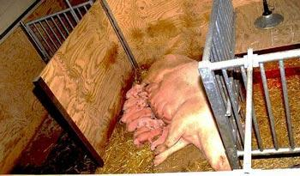
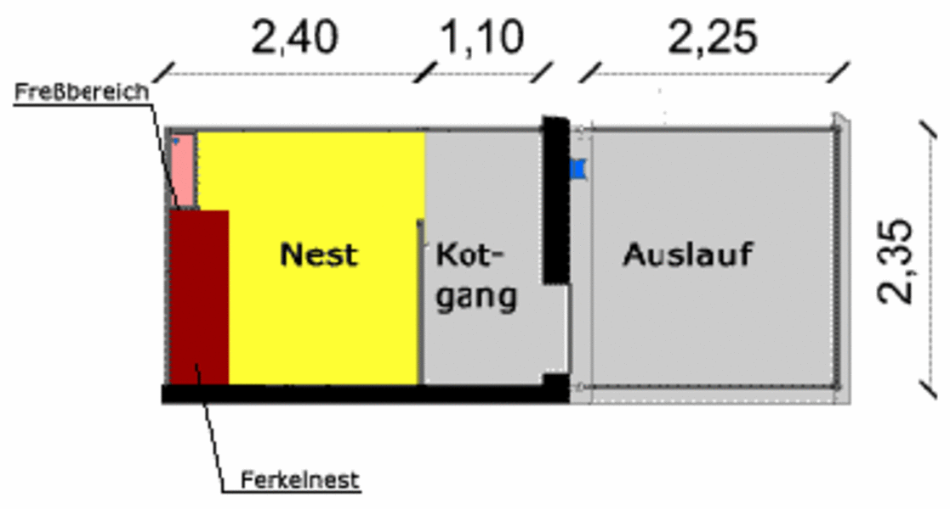
Haltungssysteme in der Bio-Schweinehaltung
Abferkelställe
FAT II Abferkelbucht

Slide 6
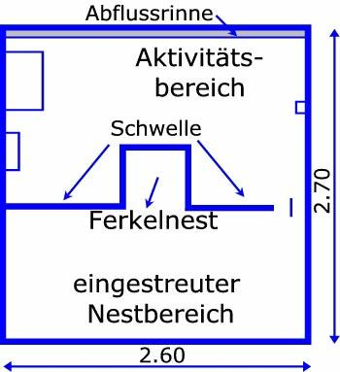
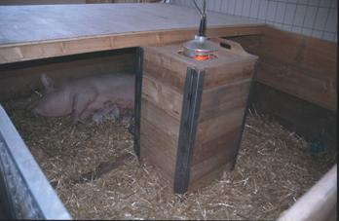
Abferkelställe
Schmid-Bucht

Slide 7
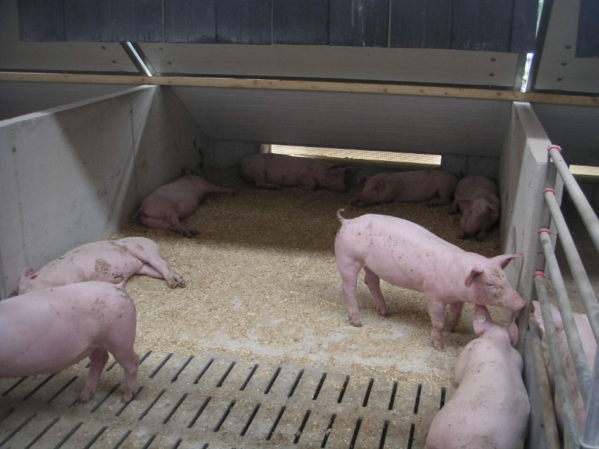
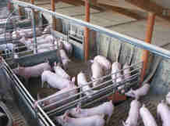
Ferkelaufzucht und Schweinemast
Kistenstall (Pig Port)

Slide 8
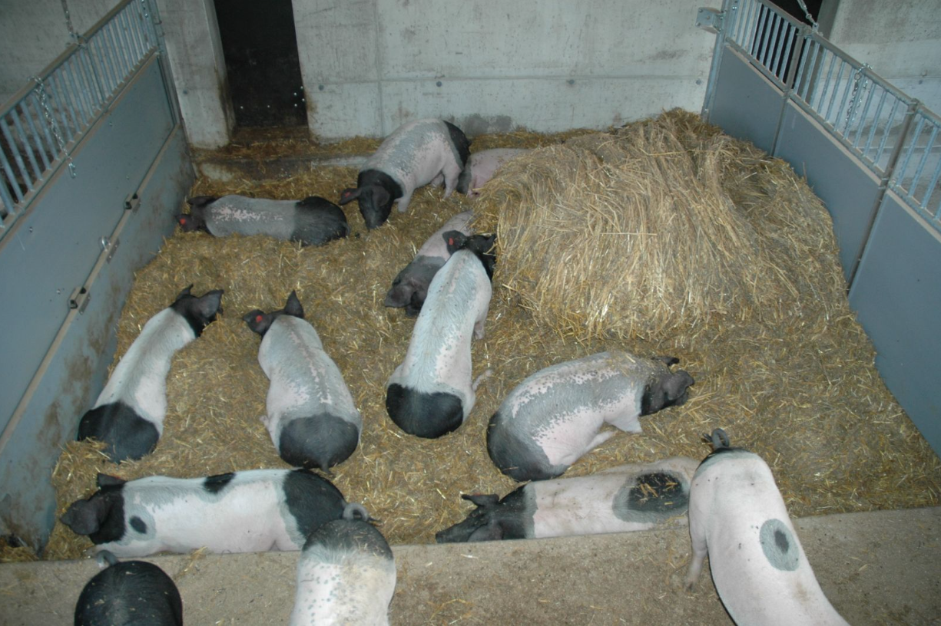
Tieflaufstall

